Slide 1
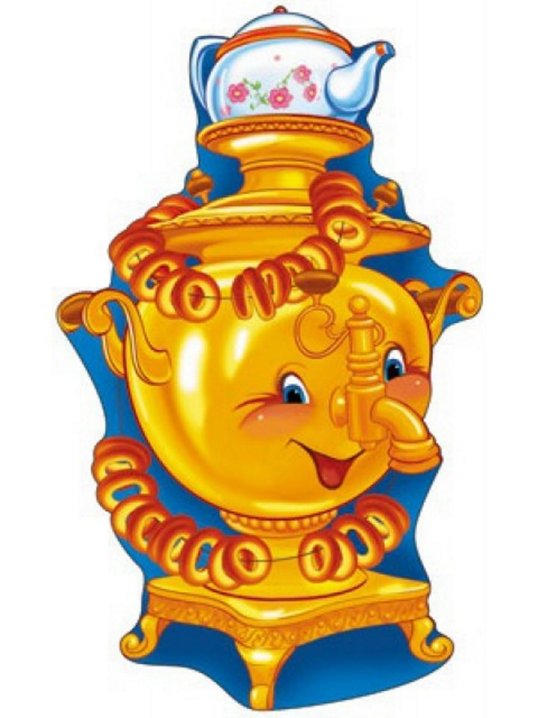
Мероприятие Семейный круг
«У самовара»
в рамках познавательно-творческого проекта
«Живая нить времен и поколений»
Возраст детей: от 5 до 6 лет
ФИО, должность авторов:
Васильева Анна Ивановна, воспитатель
Дурасова Алла Александровна, воспитатель
Григор Любовь Ивановна, социальный педагог
МАДОУ «ДС №2 «Рябинка»
Мегион - 2020

Slide 2
Цель: взаимодействие с родителями по программе
«Социокультурные истоки», как важнейшее условие духовно-нравственного развития детей старшего дошкольного возраста.
Задачи:
Познакомить с происхождением самовара и традицией русского гостеприимства, почитать и уважать традиции русского народа.
Развивать творческие способности детей, любознательность через освоение новых интересных фактов.
Воспитывать духовно-нравственные ценности через любовь к народной культуре, интереса к традициям русского народа, к истокам народного творчества.

Slide 3
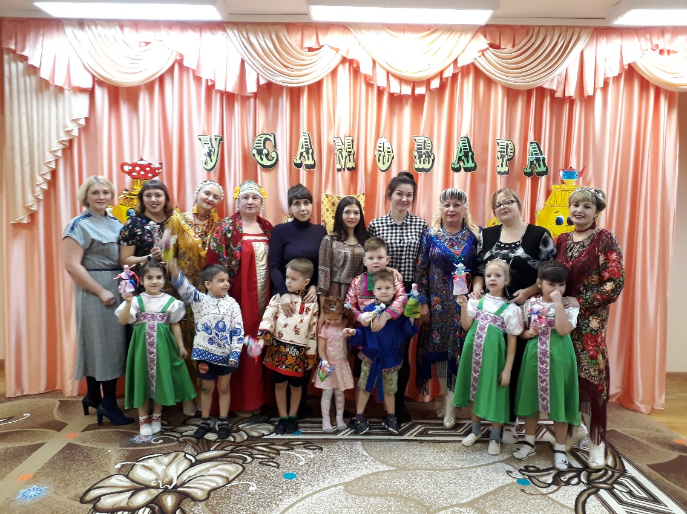
Актуальность
Сотрудничество педагога с родителями
является залогом успешной воспитательной деятельности, т.к. семья оказывает значительное влияние на развитие личности ребёнка.

Slide 4
Участники образовательного процесса
Дети | Родители | Педагоги
- Беседы: «Знакомство с традициями русского народа», «Русское гостеприимство»; | Оказание помощи при наполнении центра в групповой ячейке «Родные истоки» (изготовление русской печи, коллекционирование предметов старины, Шитье русских народных костюмов, атрибутов для игр) Участие родителей в выставку детско-родительского творчества «Самовар кипит-уходить не велит». | Презентация мероприятия в рамках проекта «Живая нить времен и поколений»
Просмотр презентации «История самовара»
Заучивание пословиц о русском гостеприимстве
- Продуктивные виды деятельности: Рисование, лепка «Самовар-батюшка» Аппликация: «Мы за чаем не скучаем». Экскурсия на выставку детско-родительского творчества «Самовар кипит-уходить не велит».
Игра на музыкальных инструментах: ложки, трещотки, балалайки
Знакомство с новыми хороводными играми: «Плетень», «Золотые ворота»
Сюжетно-ролевые игры «Русская изба»

Slide 5
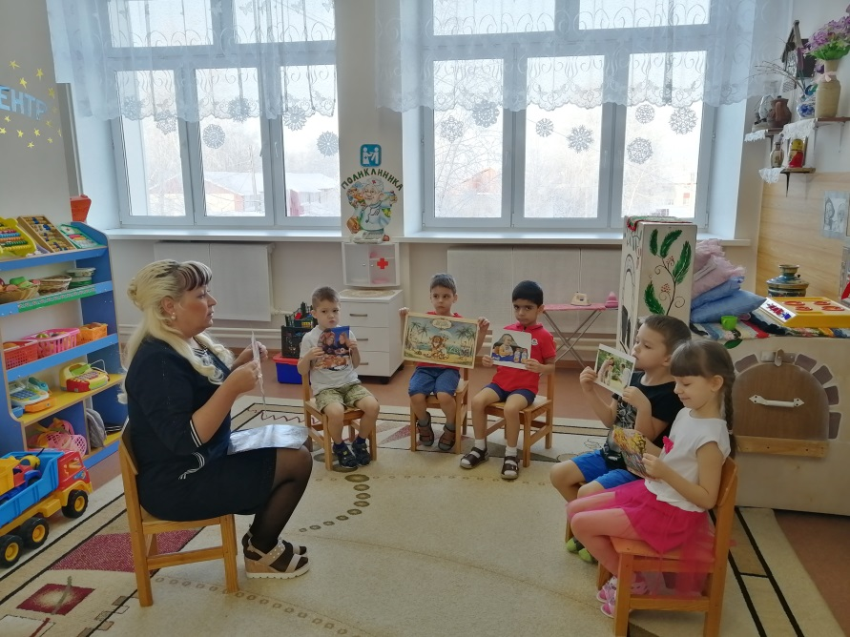
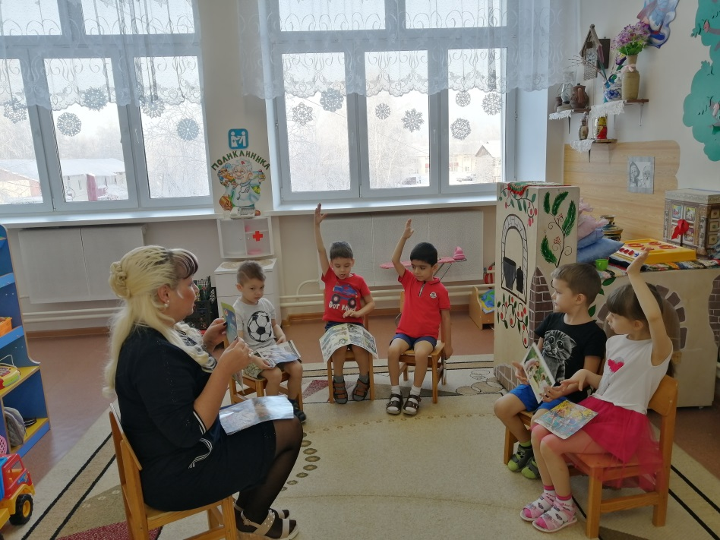
Беседы

Slide 6
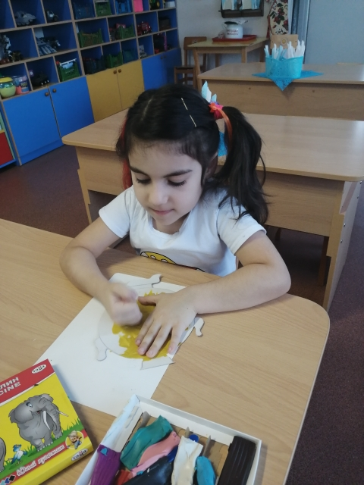
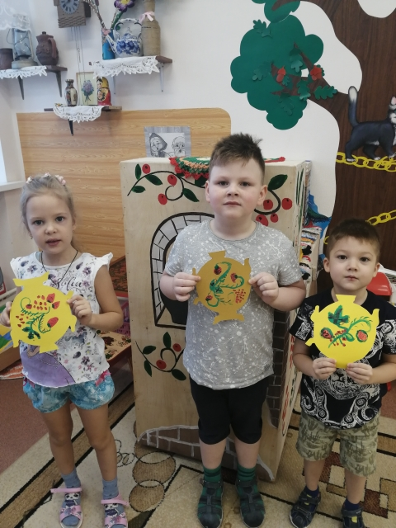
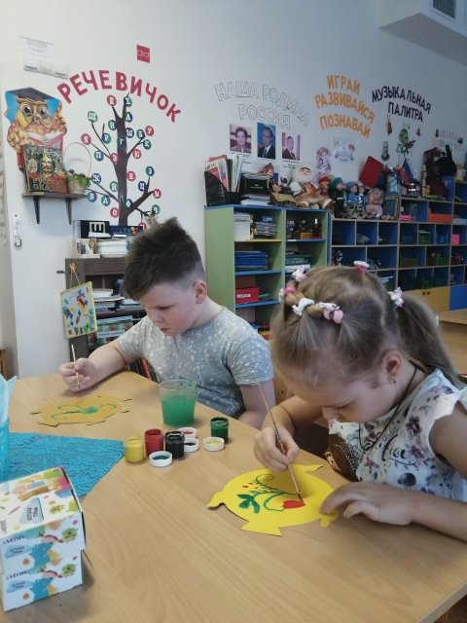
Предварительная работа:
Продуктивная деятельность: рисование, лепка, аппликация.

Slide 7
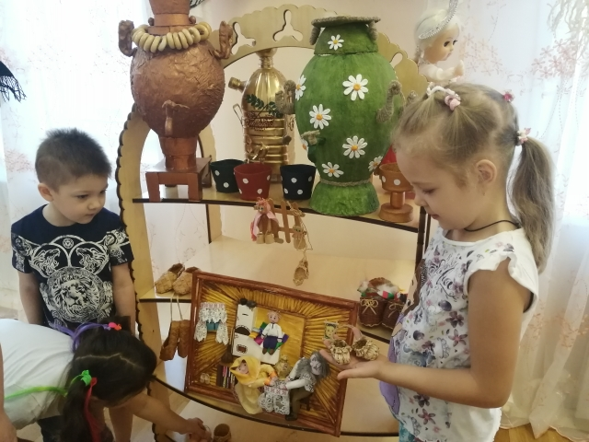
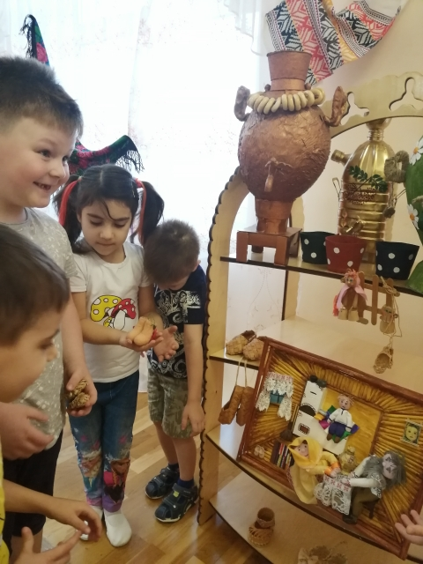
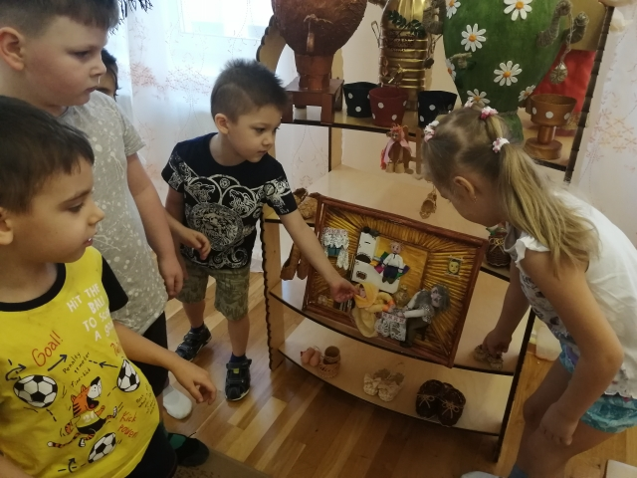
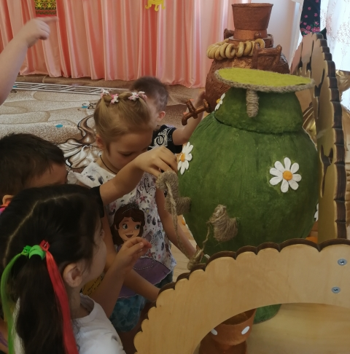
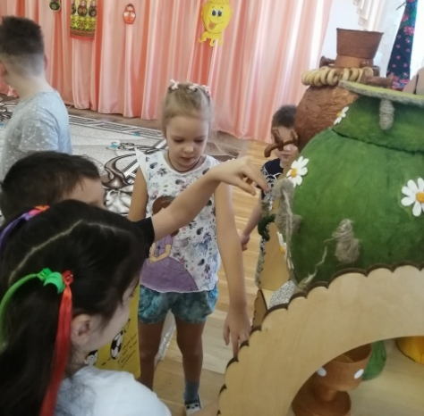
Выставка детско-родительского творчества
«Самовар кипит-уходить не велит»

Slide 8
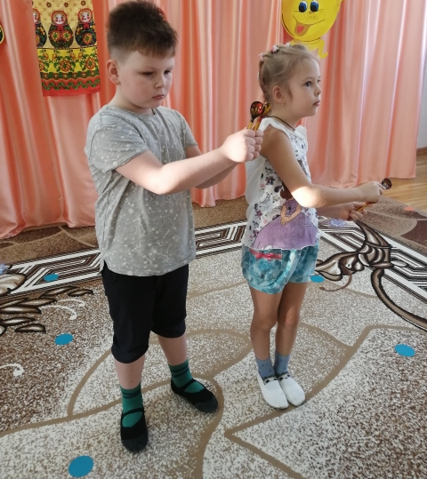
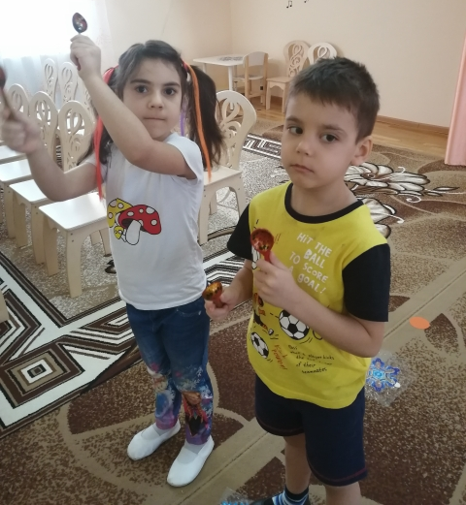
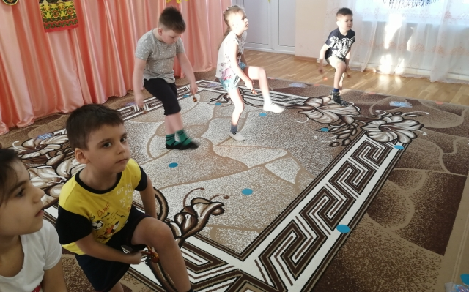
Игра на музыкальных инструментах

Slide 9
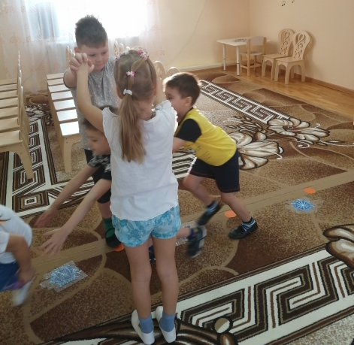
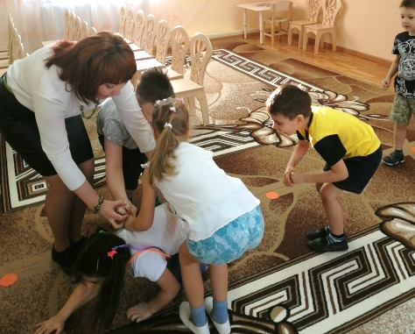
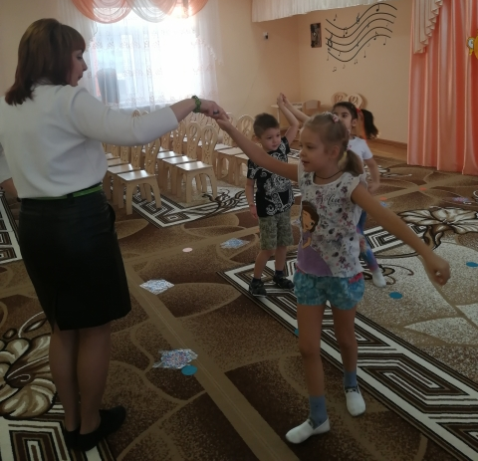
Знакомство с новыми хороводными играми

Slide 10
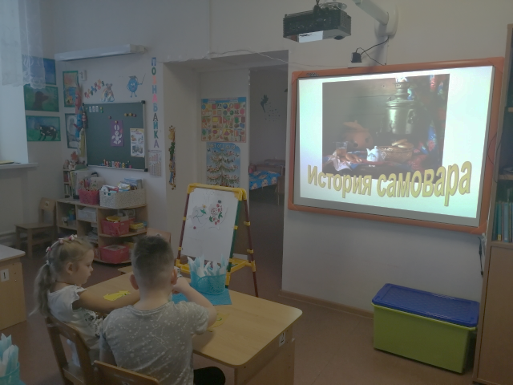
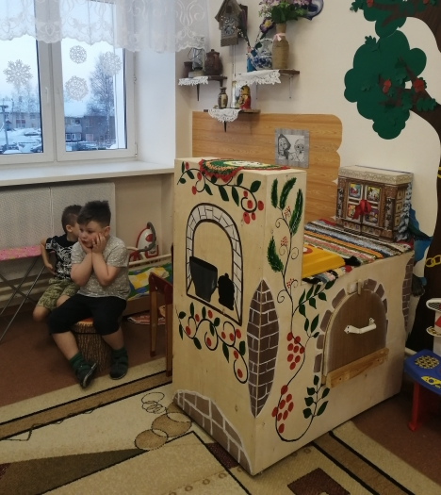
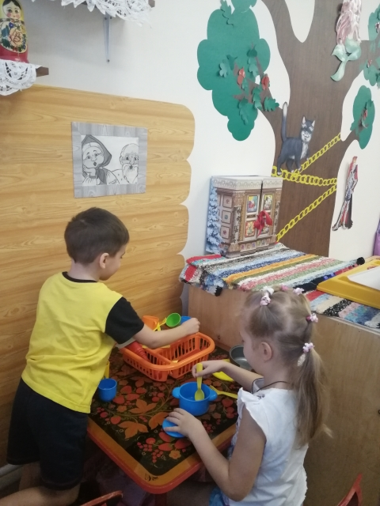
Сюжетно-ролевые игры

Slide 11
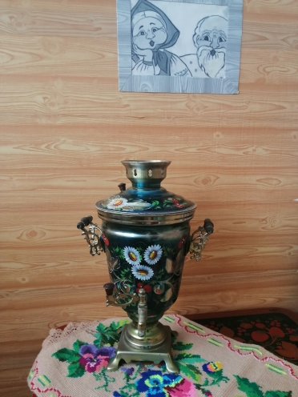
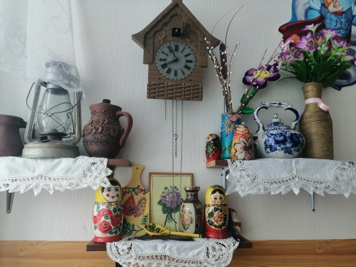
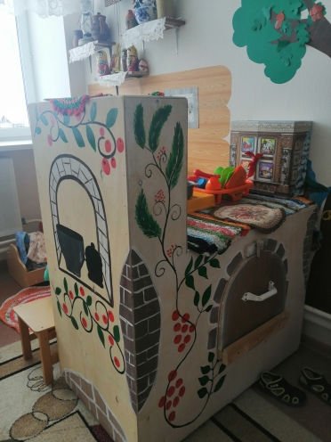
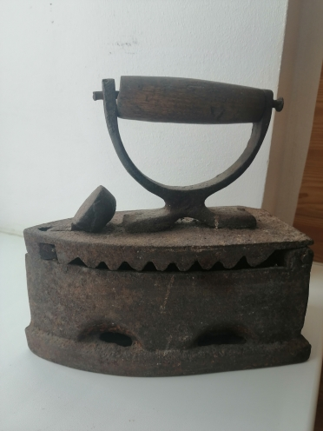
Оформление центра «Родные истоки»

Slide 12
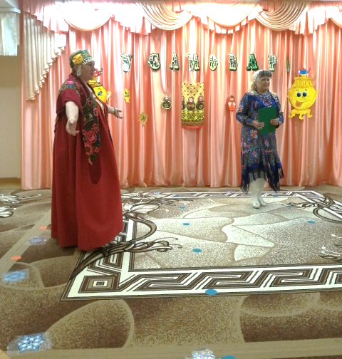
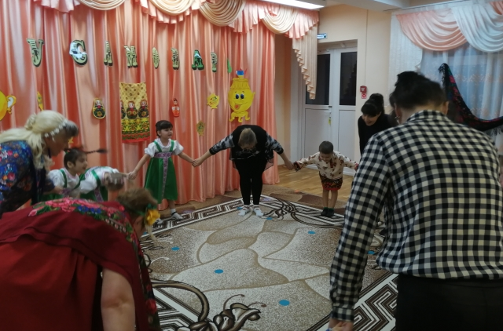
Итоговое мероприятие «У Самовара» было проведено
13 февраля 2020 г. На базе МАДОУ «ДС№2 «Рябинка»
Ритуал приветствия на Руси

Slide 13
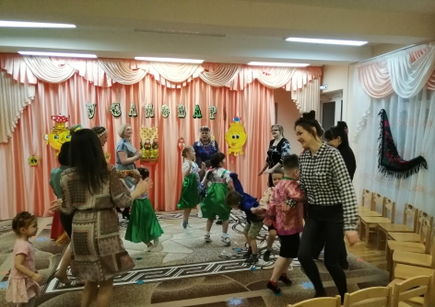
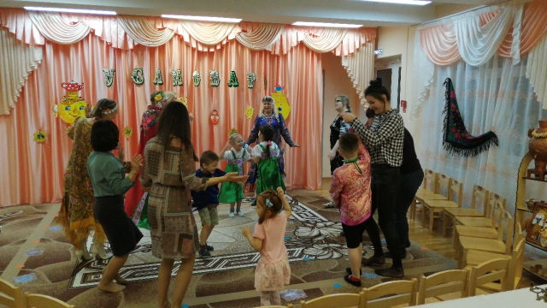
Подвижные народные игры
«Плетень», «Золотые ворота»
;

Slide 14
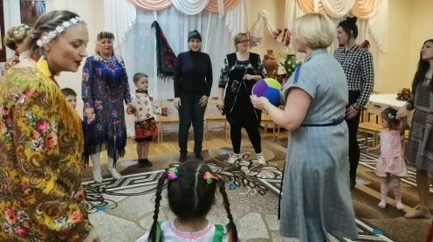
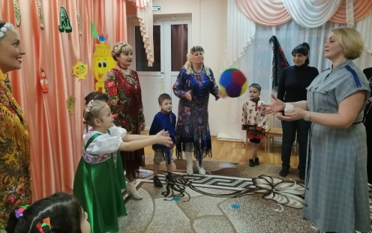
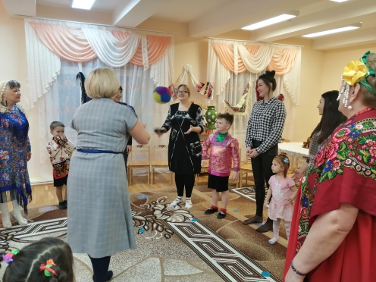
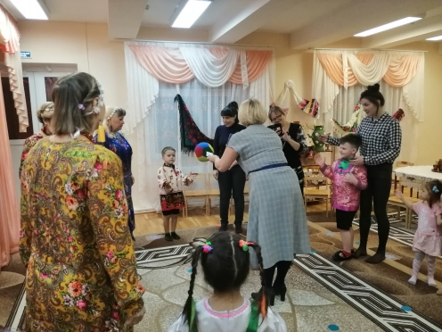
Словесная игра «Я начну, а вы закончите пословицу»

Slide 15
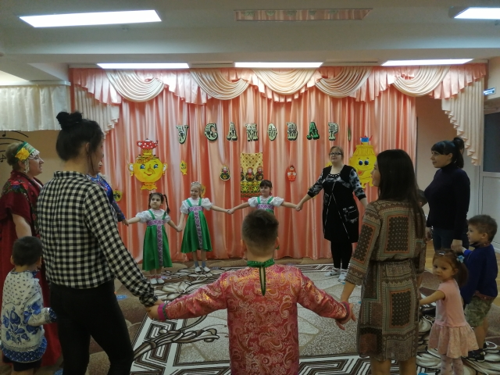
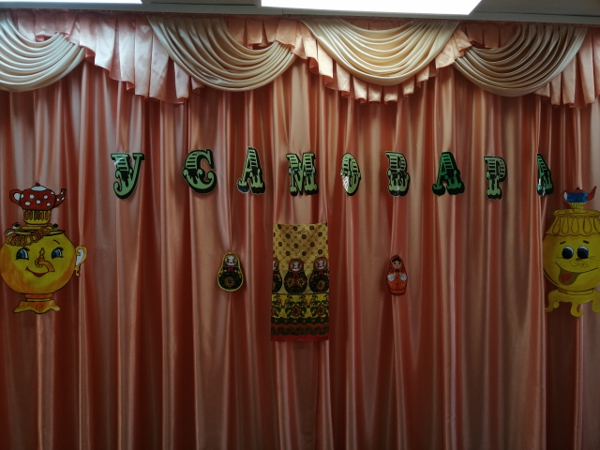
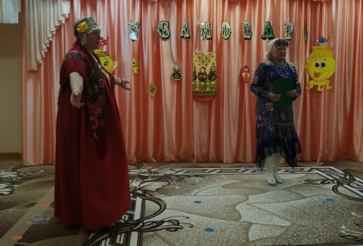
Праздничное оформление музыкального зала

Slide 16
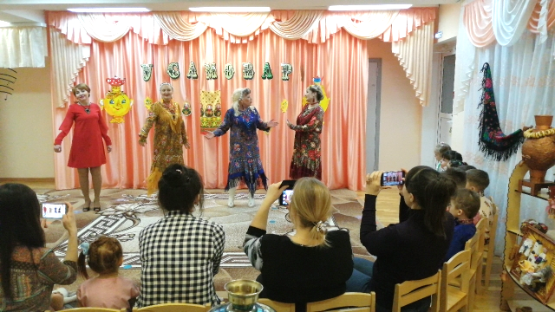
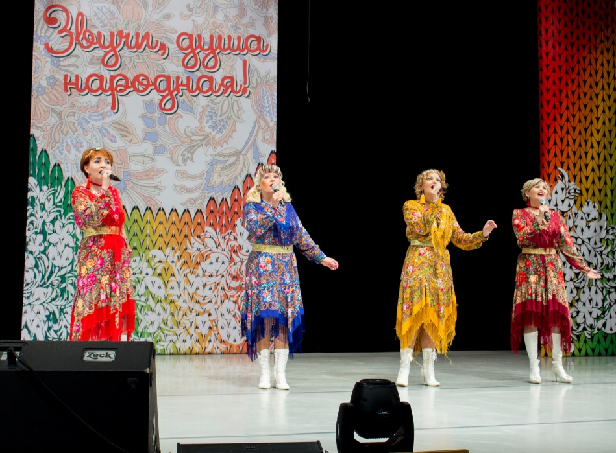
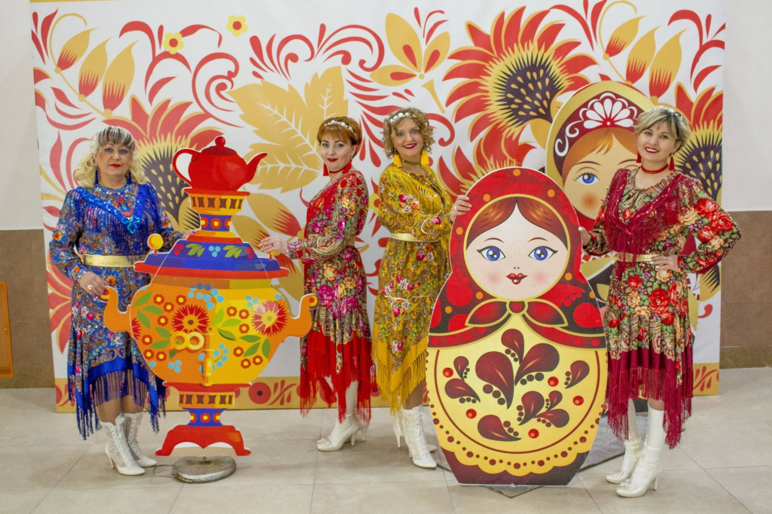
Вокальный ансамбль народной песни «Маков цвет»
(Дворец искусств города Мегиона)

Slide 17
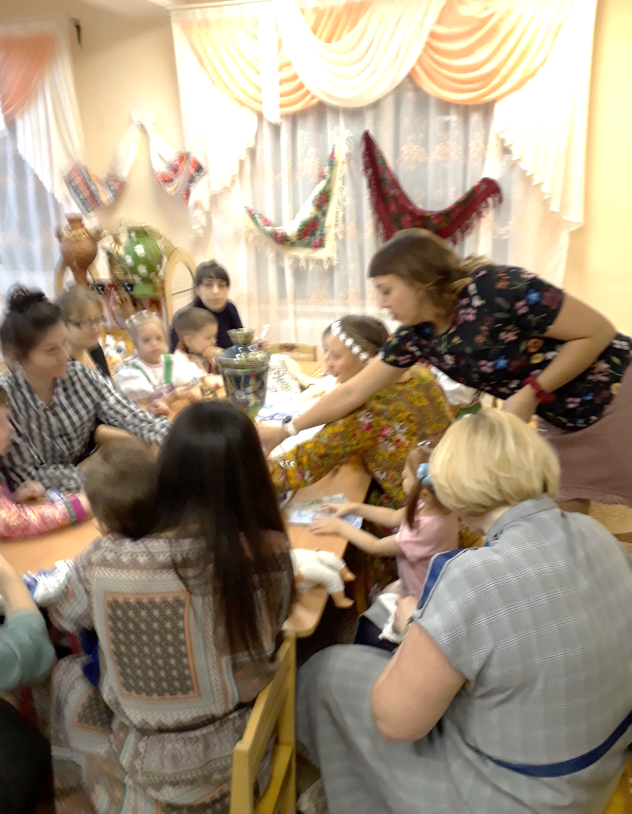
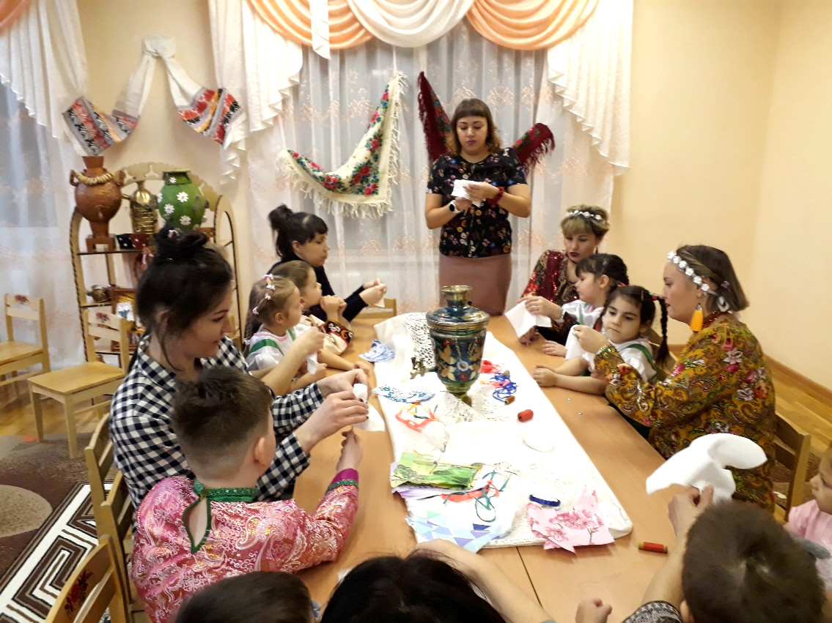
Мастер –класс по изготовлению кукол оберегов

Slide 18
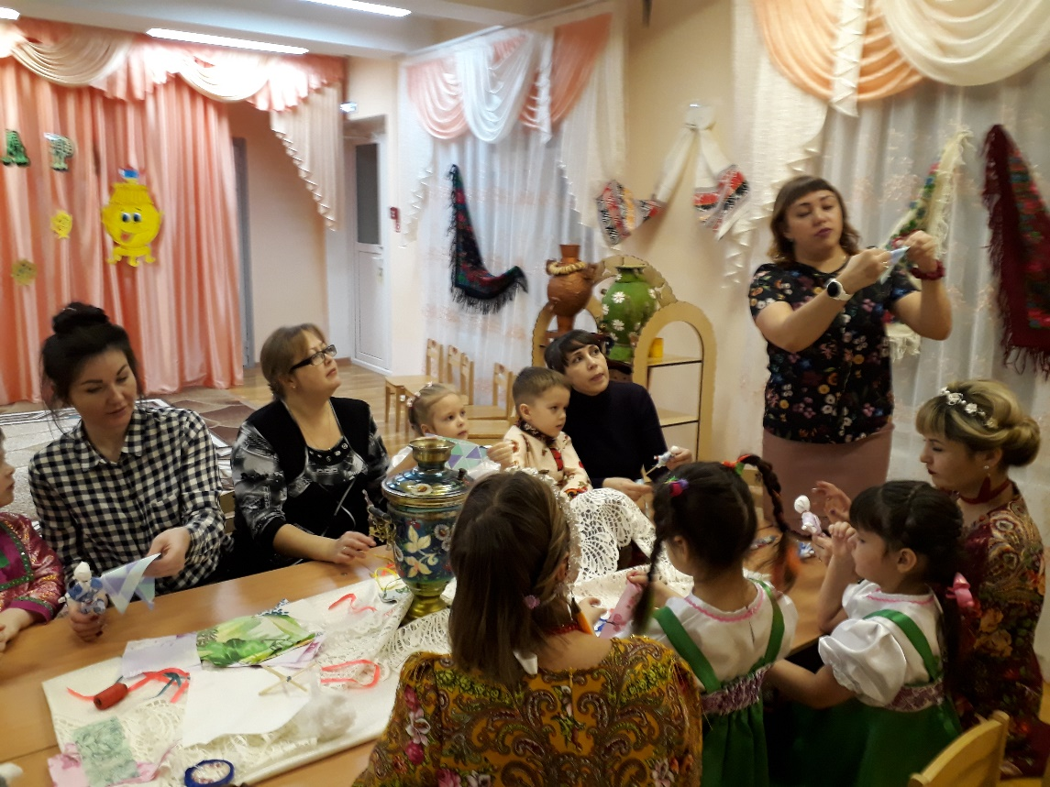
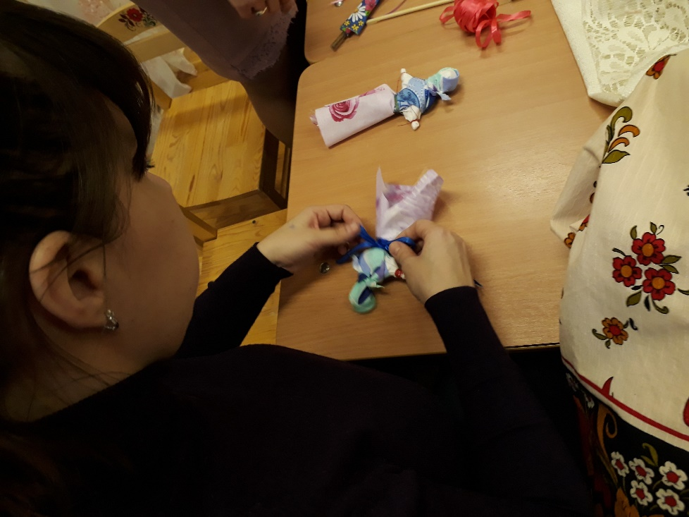

Slide 19
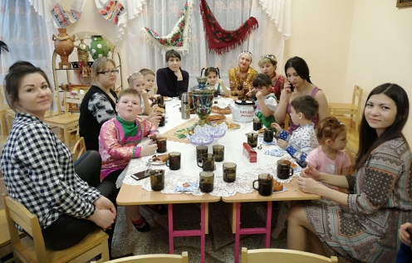
Чай пить-долго жить!

Slide 20
Спасибо за внимание!

